Slide 1
المحاضـــــــــــــــــــــــــــرة الأولى
الحركة التوافقية البسيطة
الفرقة الرابعة – هندسة زراعية
العام الجامعي 2020/ 2021م.

Slide 2
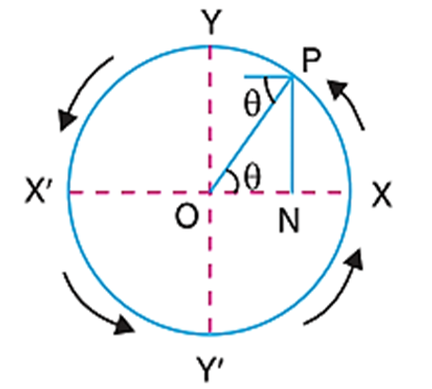
مفهوم الحركة التوافقية البسيطة

Slide 3
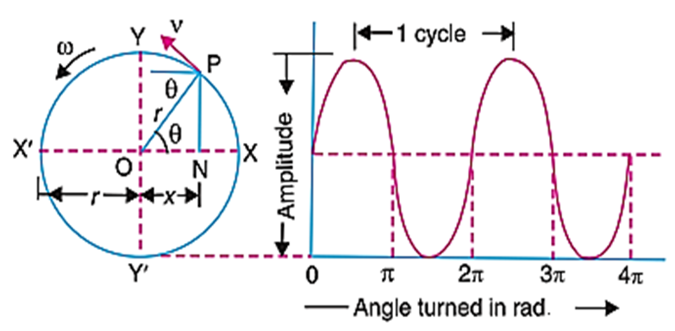
السرعة والعجلة لجسم يتحرك بحركة توافقية بسيطة

Slide 4
المعادلة التفاضلية للحركة التوافقية البسيطة

Slide 5
المعادلة التفاضلية للحركة التوافقية البسيطة

Slide 6
المعادلة التفاضلية للحركة التوافقية البسيطة

Slide 7
المعادلة التفاضلية للحركة التوافقية البسيطة

Slide 8
المصطلحات الهندسية للحركة التوافقية البسيطة

Slide 9
المصطلحات الهندسية للحركة التوافقية البسيطة

Slide 10
المصطلحات الهندسية للحركة التوافقية البسيطة

Slide 11
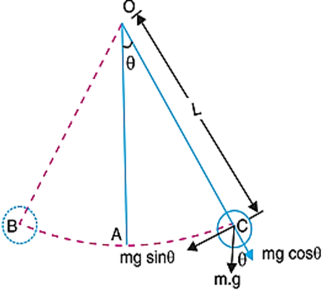
البندول البسيط Simple Pendulum

Slide 12
البندول البسيط Simple Pendulum

Slide 13
البندول البسيط Simple Pendulum

Slide 14
البندول البسيط Simple Pendulum

Slide 15
البندول البسيط Simple Pendulum

Slide 16
البندول البسيط Simple Pendulum

Slide 17
البندول البسيط Simple Pendulum

Slide 18
قوانين البندول البسيط

Slide 19
قوانين البندول البسيط

Slide 20
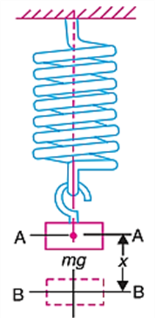
الياي الحلزونية ذات الملفات المغلقة

Slide 21
الياي الحلزونية ذات الملفات المغلقة

Slide 22
الياي الحلزونية ذات الملفات المغلقة

Slide 23
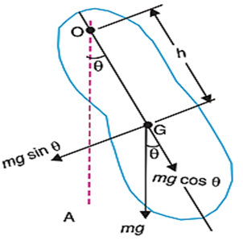
البندول المركب

Slide 24
البندول المركب

Slide 25
البندول المركب

Slide 26
البندول المركب
ملاحظات:
عند مقارنة معادلتي التردد لكلا من البندول البسيط والبندول المركب نستنتج أن الطول للبندول البسيط الذي يعطي نفس التردد في حالة البندول المركب والذي يطلق عليه الطول المكافئ Equivalent length (L) نحصل عليه كما يلي:

Slide 27
البندول المركب

Slide 28
البندول المركب

Slide 29
البندول المركب

Slide 30
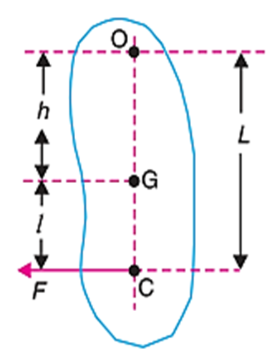
مركز الإهتزازة

Slide 31
مركز الإهتزازة

Slide 32
مركز الإهتزازة

Slide 33
مركز الإهتزازة

Slide 34
مركز الإهتزازة

Slide 35
مركز الإهتزازة

Slide 36
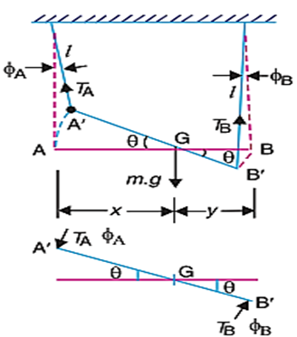
جهاز قياس عزم القصور الذاتي ثنائي التعليق

Slide 37
جهاز قياس عزم القصور الذاتي ثنائي التعليق

Slide 38
جهاز قياس عزم القصور الذاتي ثنائي التعليق

Slide 39
جهاز قياس عزم القصور الذاتي ثنائي التعليق

Slide 40
جهاز قياس عزم القصور الذاتي ثنائي التعليق

Slide 41
جهاز قياس عزم القصور الذاتي ثنائي التعليق

Slide 42
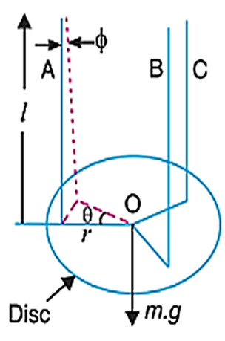
جهاز قياس عزم القصور الذاتي ثلاثي التعليق

Slide 43
جهاز قياس عزم القصور الذاتي ثلاثي التعليق

Slide 44
جهاز قياس عزم القصور الذاتي ثلاثي التعليق

Slide 45
جهاز قياس عزم القصور الذاتي ثلاثي التعليق

Slide 46
تمرين محلول (1)

Slide 47
الحــــــــــــــــــــــــــــــل

Slide 48
الحــــــــــــــــــــــــــــــل

Slide 49
الحــــــــــــــــــــــــــــــل

Slide 50
تمرين محلول (2)

Slide 51
الحــــــــــــــــــــــــــــــل

